Slide 1
Tuzemské a zahraniční statistické instituce a databáze
25. února 2014

Slide 2
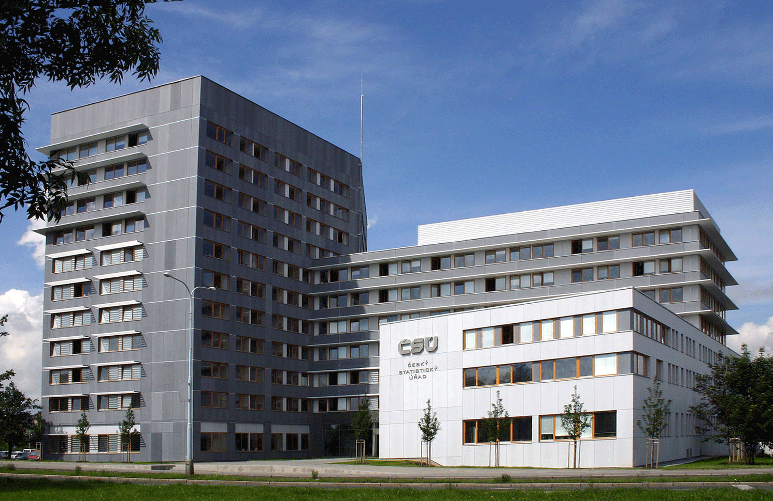

Český statistický úřad
Český statistický úřad (ČSÚ = CZSO)
historie
1919: založen Státní úřad statistický
1969: zřízen Český statistický úřad v rámci federace
1993: ČSÚ převzal všechny kompetence národního statistického úřadu
2004: sídlo ČSÚ přestěhováno z Karlína do MČ Praha 10 poblíž stanice metra Skalka (vliv povodní v roce 2002)
předsedkyně ČSÚ: prof. Ing. Iva Ritschelová, CSc. (od září 2010)
web: http://www.czso.cz/

Slide 3
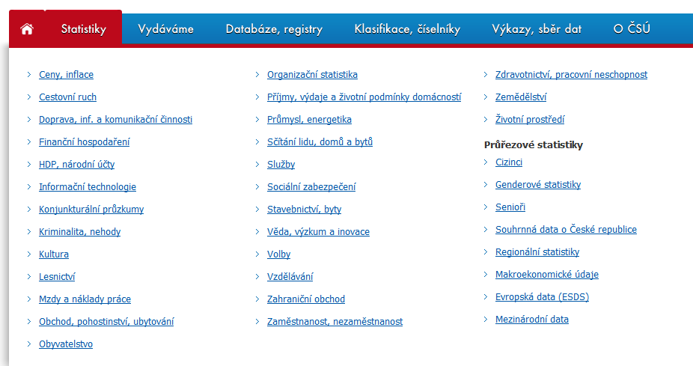
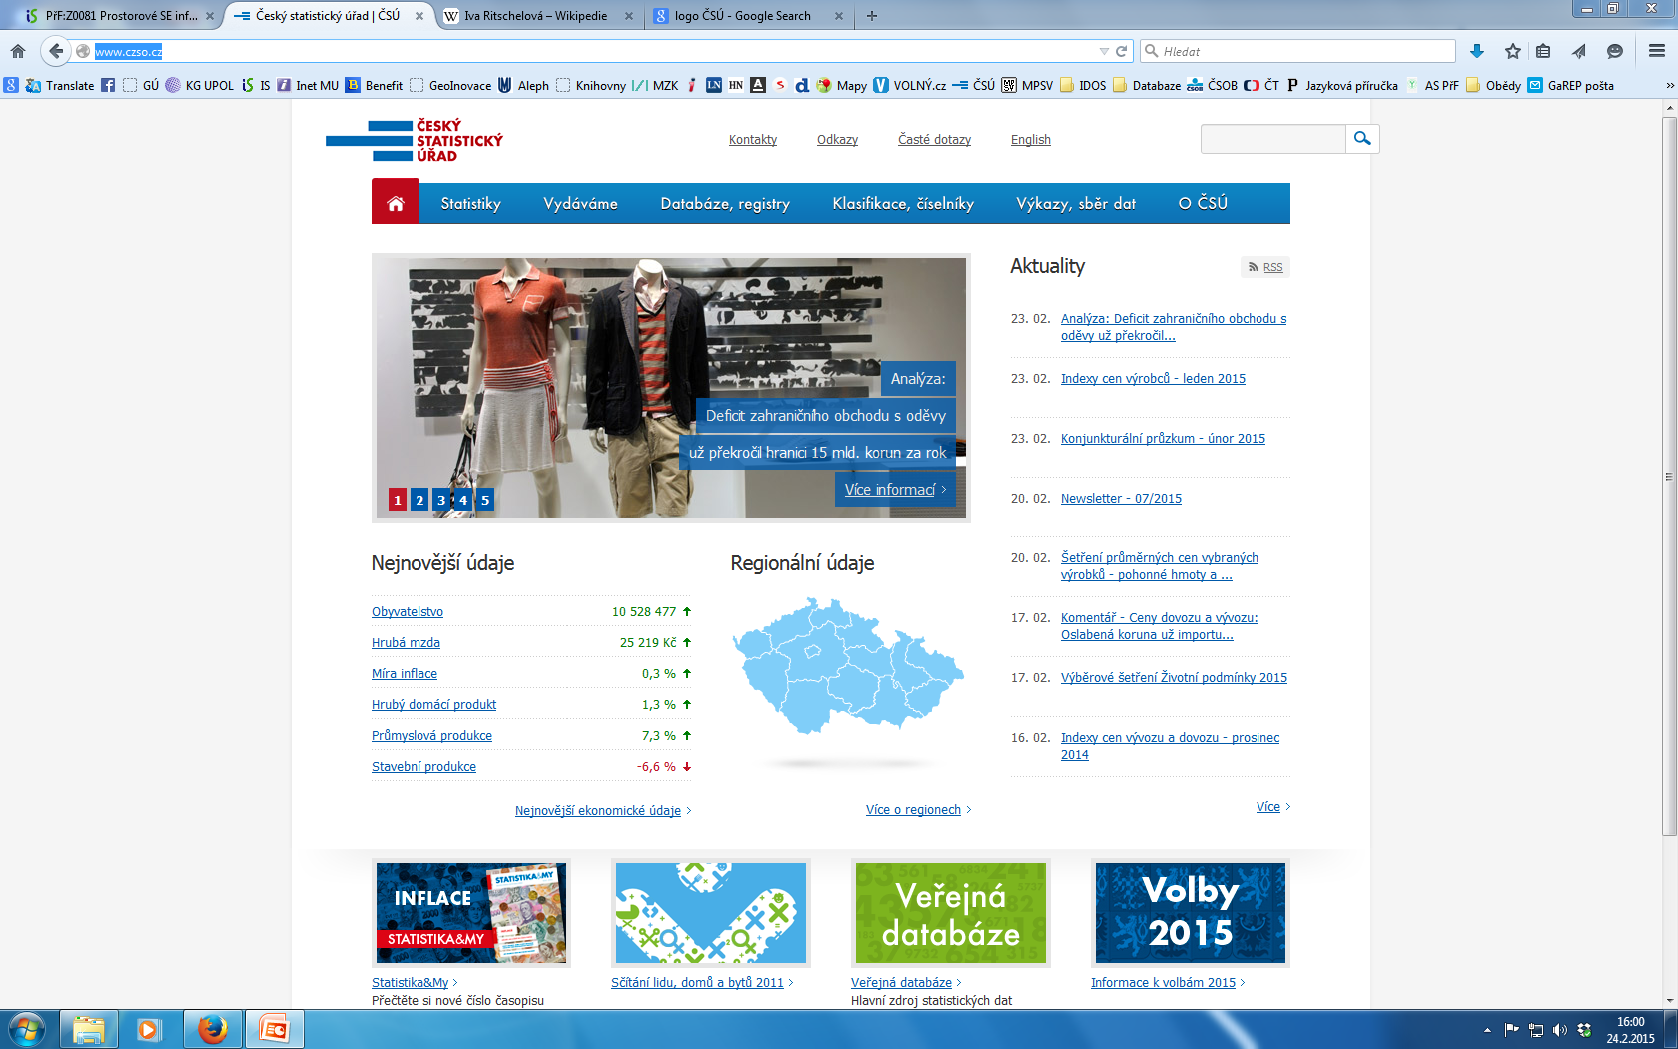
Český statistický úřad

Slide 4
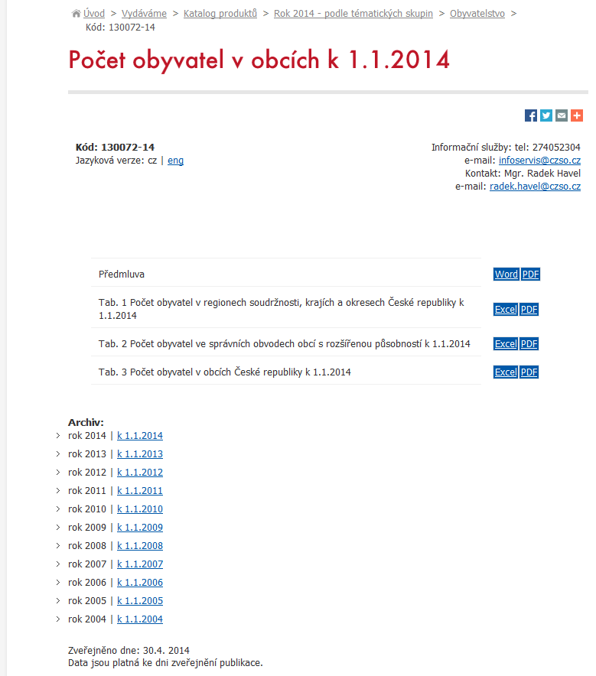
Český statistický úřad
citace, uvedení zdroje
zdroj: ČSÚ, příp. ČSÚ (2002)
zdroj: SLDB (2011)
vs.
ČSÚ (2014): Počet obyvatel v obcích k 1. 1. 2014
ČSÚ (2014): Počet obyvatel
v obcích k 1. 1. 2014,
[cit. 2015-02-24]. Dostupné na:<http://www.czso.cz/csu/2014edicniplan.nsf/p/130072-14>.
název publikace
datum vydání

Slide 5

Eurostat
European Statistical Office (Evropský statistický úřad)
statistický úřad EU, přímo podřízený Evropské komisi (na úrovni generálního ředitelství)
vznikl 1953 jako Statistický úřad evropských společenství (od 1959 označován jako Eurostat)
sídlo: Lucemburk
jednací jazyky: angličtina, francouzština, němčina
cíle působení:
1) zpracovávání a zveřejňování srovnatelných
statistických dat na evropské úrovni
2) sjednocení metod (metodik), postupů,
struktur či technických norem
web: http://epp.eurostat.ec.europa.eu/portal/page/portal/eurostat/home/

Slide 6
Eurostat
data Eurostatu
1) makroekonomická – úroveň států
- slouží primárně ECB a v otázkách fiskální a měnové politiky eurozóny
2) regionální – úroveň NUTS 2
- slouží primárně pro účely regionální politiky EU, resp. čerpání ze strukturálních fondů
veškerá data získává Eurostat od národních statistických úřadů
Eurostat data pouze zpracovává do srovnatelné podoby a harmonizuje metodiku
Poznámky:
V roce 2004 Eurostat oznámil, že Řecko masivně falšovalo statistiky, na jejichž základě vstoupilo do eurozóny.
Od roku 2004 je zástupkyní generálního ředitele Marie Bohatá (v letech 1999-2003 předsedkyně ČSÚ)

Slide 7
Eurostat
zapojené státy
členské země EU
28 zemí, často ukazatele EU-28, EU-27, EU-25, EU-15 či EU-17
2) členské státy EFTA
Island, Norsko, Lichtenštejnsko, Švýcarsko
3) kandidátské země
Turecko (1999), Makedonie (2005), Island (2009), Černá Hora (2010), Srbsko (2012),
Albánie (2014).
4) potenciální kandidátské země
Bosna a Hercegovina, Kosovo

Slide 8
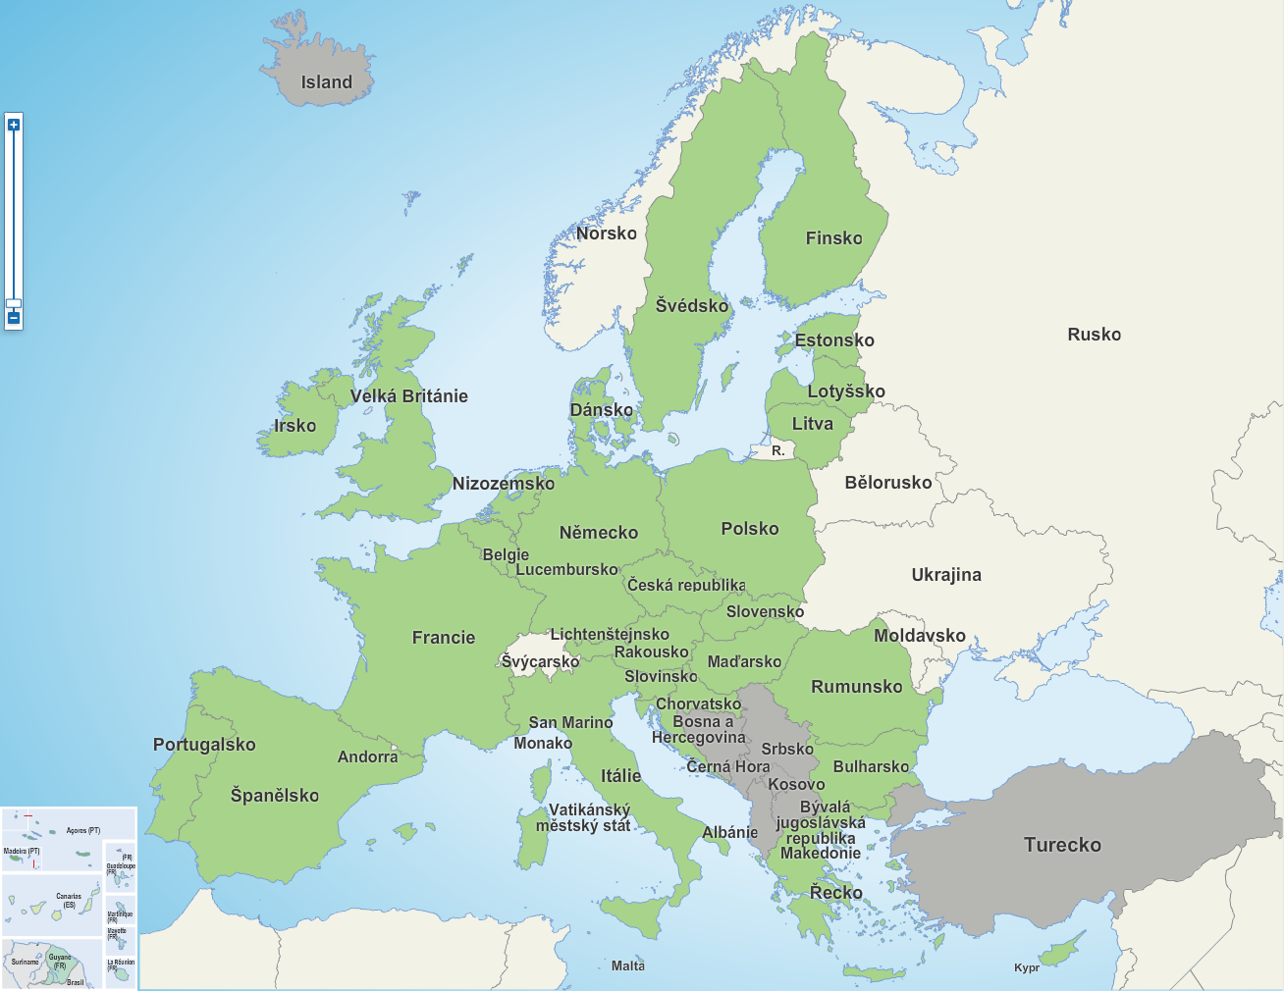

Slide 9




Agentury OSN
United Nations (UN) = Organizace spojených národů (OSN)
specializované agentury:
1) Mezinárodní organizace práce (ILO)
2) Organizace OSN pro výživu a zemědělství (FAO)
3) Světová zdravotnická organizace (WHO)
4) skupina Světové banky (WB)
5) Mezinárodní měnový fond (IMF)
6) Organizace OSN pro výchovu, vědu a kulturu (UNESCO)
7) Světová obchodní organizace (WTO)
8) Konference OSN o obchodu a rozvoji (UNCTAD)
9) Mezinárodní agentura pro atomovou energii (IAEA)
10) Světová turistická organizace (WTO)
a mnohé další

Slide 10

ILO
International Labour Organization
(Mezinárodní organizace práce)
založena 1919 pod Společností národů, od 1946 pod OSN
první specializovaná agentura OSN (dále např. UNESCO, WHO, FAO atd.)
sídlo: Ženeva (+ 49 kanceláří po celém světě), 185 členských zemí
zaměstnává přibližně 2 500 pracovníků a expertů
rok 1969: udělena Nobelova cena míru
cíle působení:
1) prosazování sociální spravedlnosti
2) prosazování mezinárodně uznávaných lidských a pracovních práv
formuluje mezinárodní politické přístupy a programy na zlepšení pracovních a životních podmínek,
vytváří mezinárodní pracovní standardy,
organizuje rozsáhlý program technické spolupráce a
provozuje školicí, vzdělávací a výzkumné programy.

Slide 11
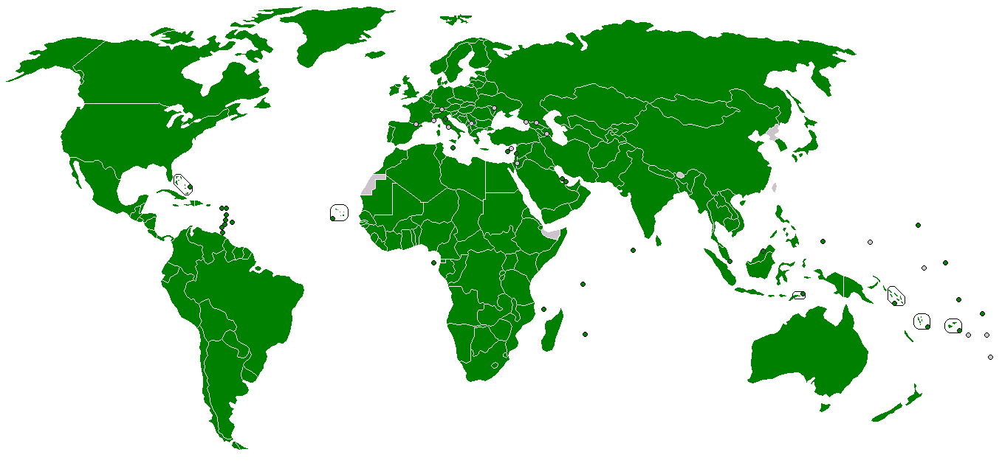
ILO
členské státy

Slide 12

ILO
ILO se skládá ze tří orgánů:
1) mezinárodní konference práce = každoroční zasedání delegací vlád a zástupců zaměstnavatelů a zaměstnanců z členských států (ti mají stejný hlas jako zástupci států)
2) správní rada = řídí činnost ILO, připravuje program a rozpočet organizace, schází se dvakrát ročně
3) mezinárodní pracovní úřad = stálý sekretariát organizace
Mezinárodní školicí centrum v Turíně
- Mezinárodní institut pro otázky práce (výzkum, studijní programy a stáže, publikace)
LABORSTA = database of labour statistics
+ další databáze
web: http://laborsta.ilo.org/

Slide 13

Světová banka
World Bank (WB)
založena 1944 v Bretton Woods (USA)
sídlo: Washington, 188 členských zemí
cíl působení:
zajištění finanční a technické pomoci rozvíjejícím se zemím s cílem snížit chudobu a zlepšit životní podmínky na celém světě
Data of the World Bank
web: http://data.worldbank.org/
Notes:
13

Slide 14

MMF (IMF)
International Monatery Fund (Mezinárodní měnový fond)
založena 1944 v Bretton Woods (USA)
sídlo: Washington, 188 členských zemí
cíle působení:
1) podpora světové měnové spolupráce
a zajištění finanční stabilizace
2) usnadnění mezinárodního obchodu
3) podpora vysoké zaměstnanosti
a udržitelného hospodářského růstu
IMF Data and Statistics
web: http://www.imf.org/external/data.htm
Notes:
14

Slide 15

OECD
Organization for Economic Co-operation and Development
(Organizace pro hospodářskou spolupráci a rozvoj)
založena 1961, ČR členem od 21. prosince 1995
sídlo: Paříž, 34 členských zemí
cíle působení:
1) koordinace ekonomické a sociálně-politické spolupráce členských zemí
2) zprostředkování nových investic, liberalizace zahraničního obchodu
3) podpora ekonomického rozvoje, potlačení nezaměstnanosti, stabilizace a rozvoj mezinárodních finančních trhů
Economic Outlook + OECD Statistics
web: http://www.oecd.org/statistics/
Notes:
15

Slide 16
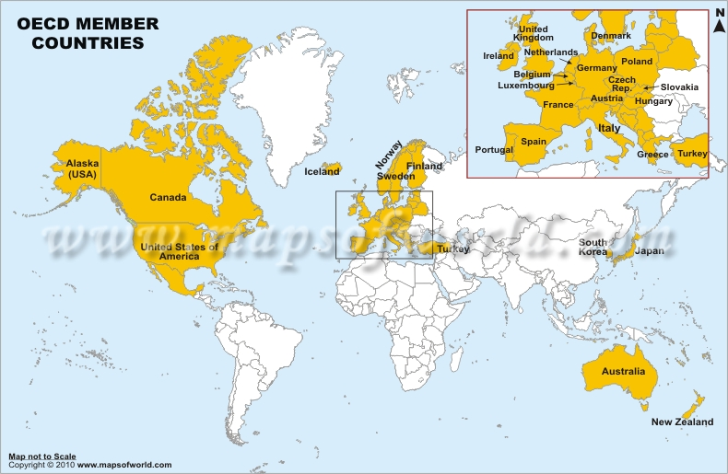
OECD
členské státy
Notes:
16

Slide 17

Neziskovky, think thanky
The Vienna Institute for International Economic Studies,
Wiener Institut für Internationale Wirtschaftsvergleiche
zaměření na střední, východní a JV Evropu
(V4, Pobaltí, býv. Jugoslávie, Bulharsko, Rumunsko, Ukrajina, Rusko, …)
sídlo: Vídeň, pro WIIW pracují odborníci z analyzovaných zemí
založen 1973
„research areas“:
1) Macroeconomic Analysis and Policy
2) International Trade, Competitiveness and FDI
3) Labour, Migration and Income Distribution
4) Sectoral Studies
5) Regional Development
Publications and Statistics
web: http://www.wiiw.ac.at/
Notes:
17

Slide 18



Národní statistické úřady
Štatistický úrad Slovenskej republiky (ŠÚ SR)
od 1993
databáze Slovstat, Regionální databáze (RegDat), …
www.statistics.sk
Główny Urząd Statystyczny (GUS)
od 1918
anglická verze, pdf soubory
www.stat.gov.pl
Központi Statisztikai Hivatal (KSH)
od 1918
anglická verze
www.ksh.hu
Notes:
18

